Slide 1
למקרה שאין אינטרנט: מאגר גרפיקה למערך פירות מדברים

Slide 2
תנועות שפתיים - בן

Slide 3
תנועות שפתיים - בת

Slide 4
עיניים

Slide 5
פרצוף

Slide 9
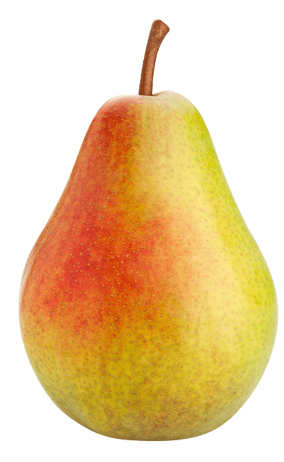
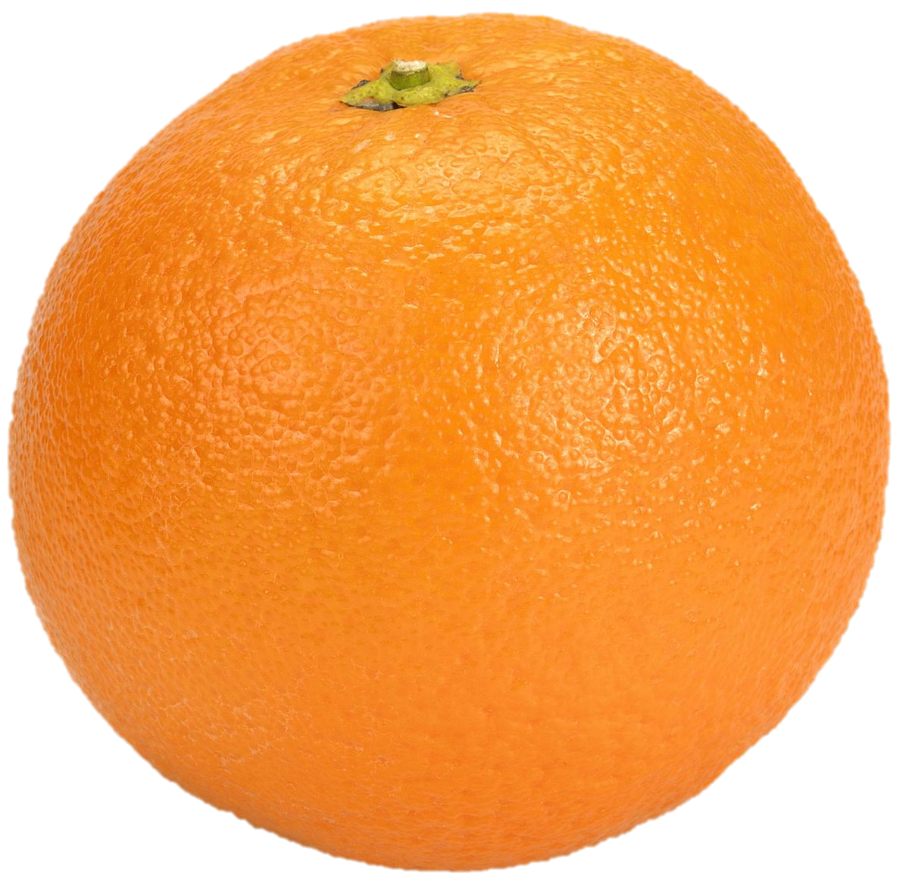
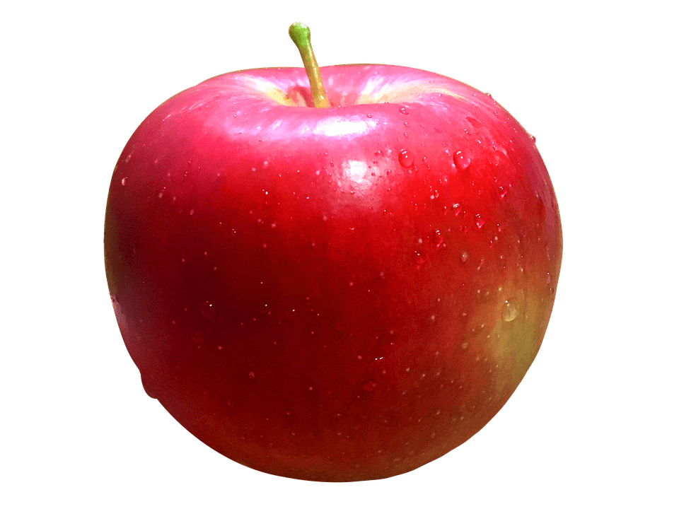
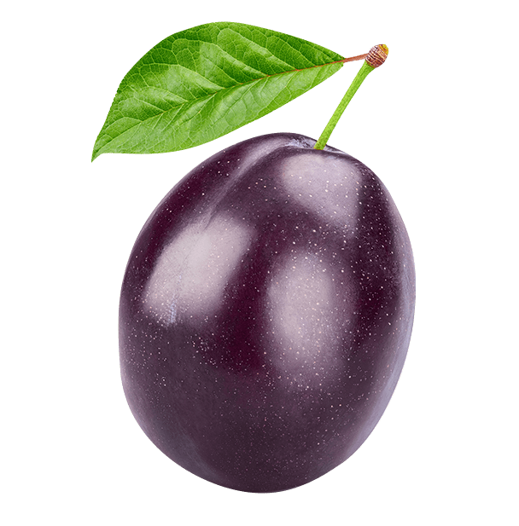
מאגר פירות

Slide 10
